Slide 1
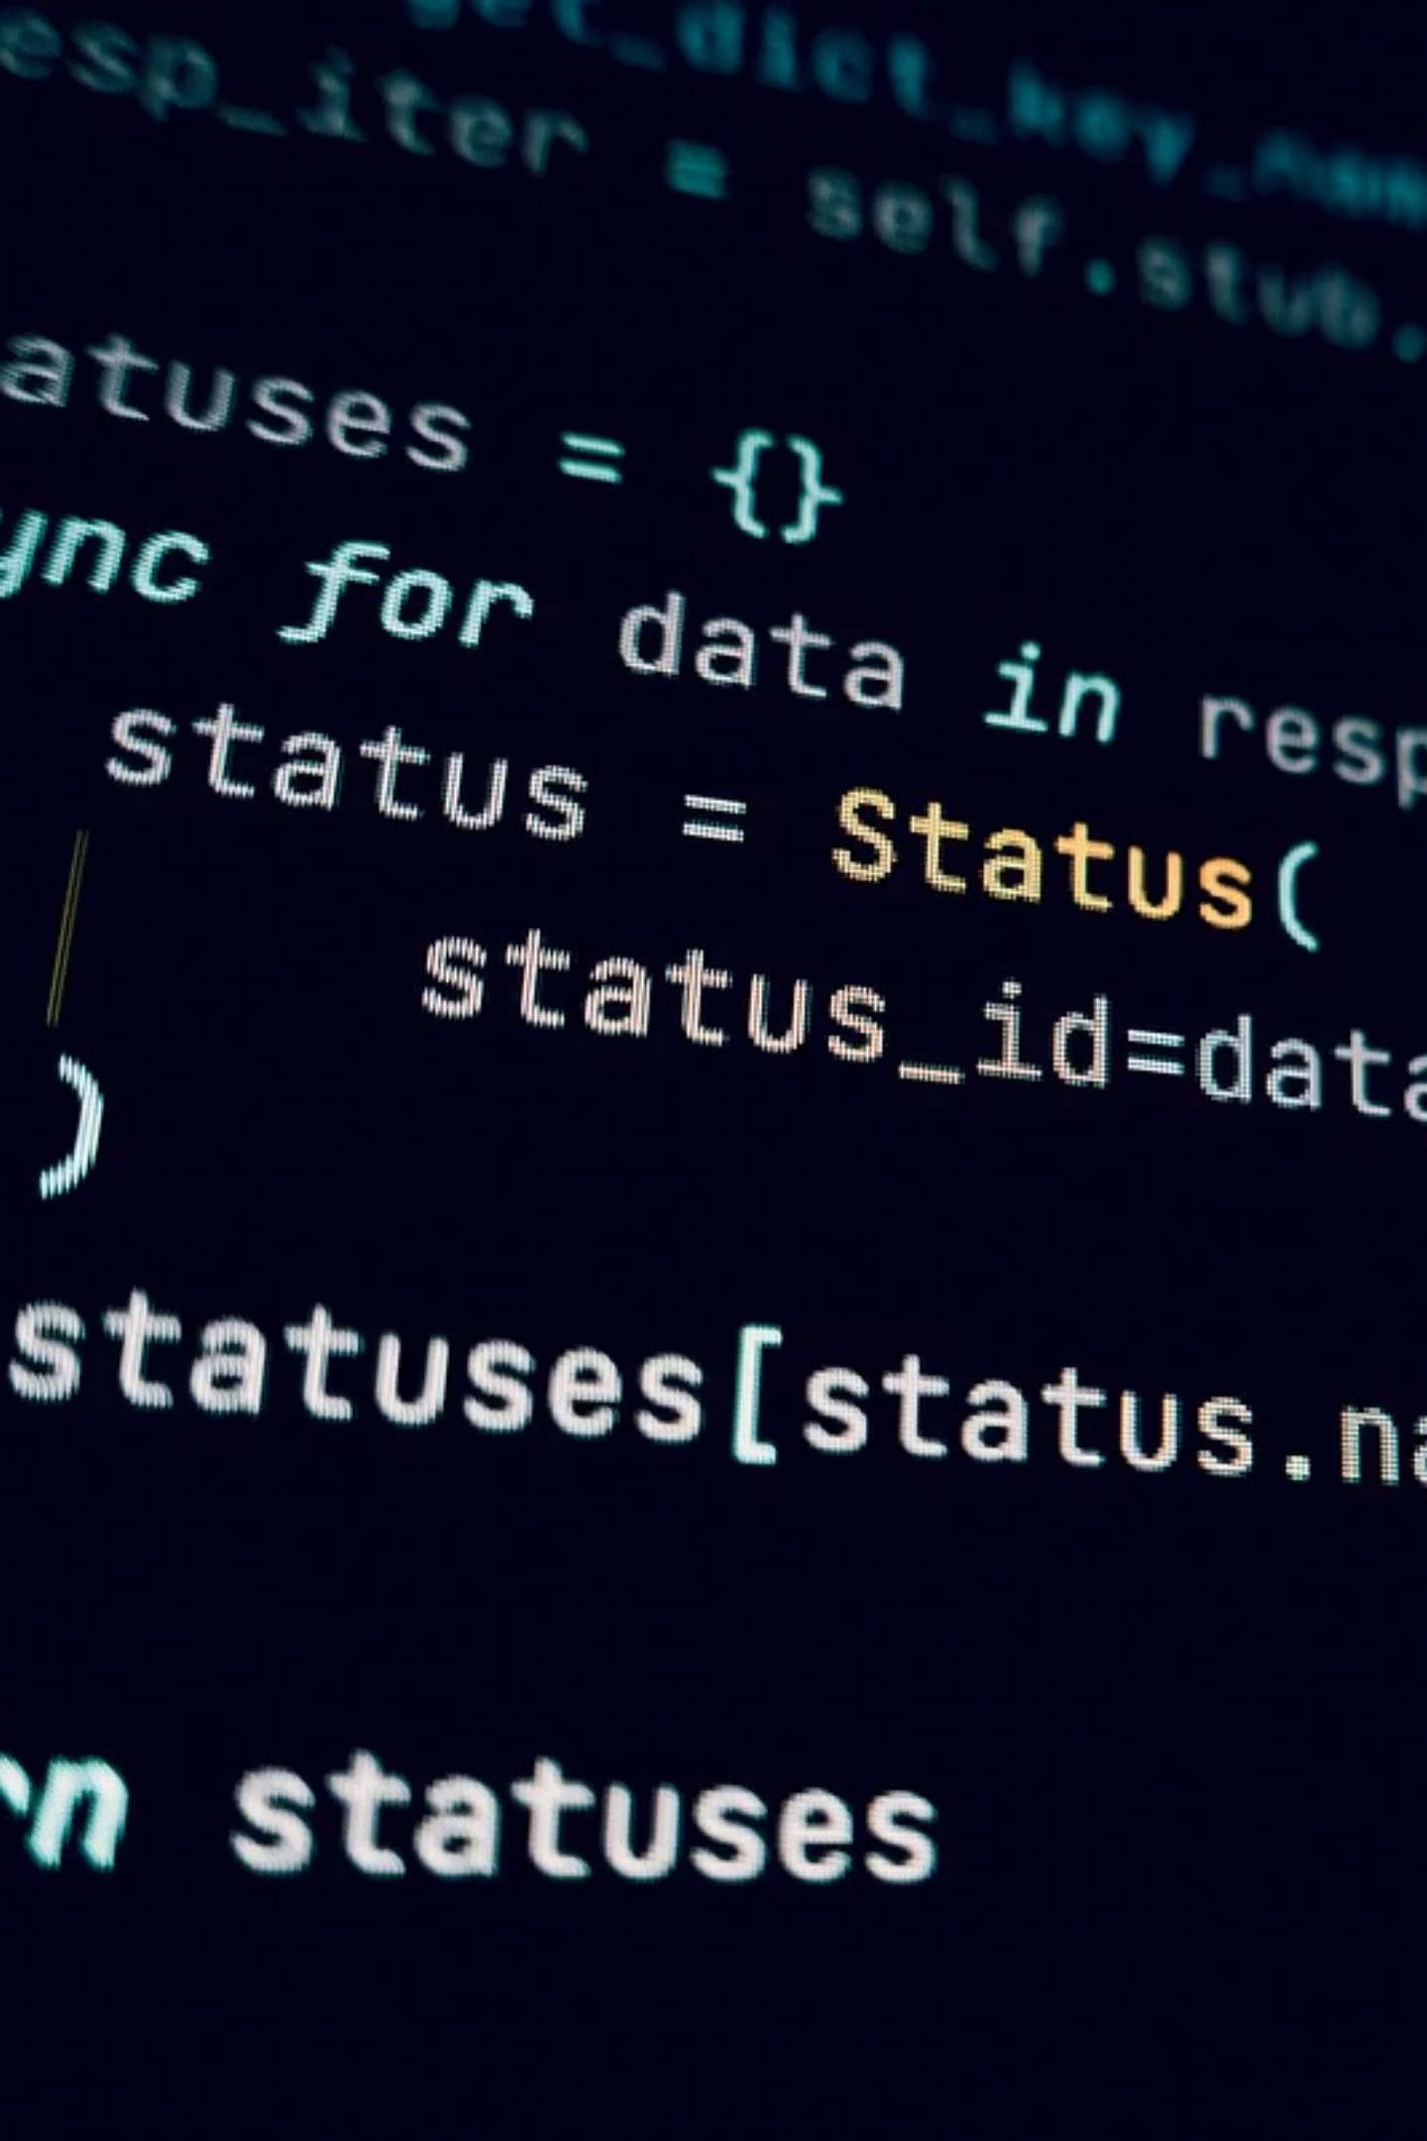
Разработка Telegram-бота "ProffIT"
Наумовец Анастасия ПЗТ-42

Slide 2
Цель и задачи проекта
Цель проекта
Ключевые задачи
Создание интеллектуального Telegram-бота, который поможет пользователям определить их предрасположенность к IT-специальностям и эффективно развивать необходимые компетенции для успешного старта в индустрии.
Разработка профориентационного теста (25 вопросов) для выявления склонностей.
Внедрение системы персонализированных рекомендаций по IT-специализациям.
Создание модуля для подготовки к собеседованиям с базой вопросов.
Разработка административной панели для управления контентом и аналитики.
Обеспечение функционала ежедневных микро-заданий для развития навыков.

Slide 3


Ключевой функционал бота "ProffIT"
Профориентационный тест
25 вопросов для глубокого анализа интересов и способностей пользователя, определяющих наиболее подходящие IT-специализации.
Ежедневные микро-задания
Персонализированные небольшие задания, которые помогают развивать ключевые навыки и поддерживать мотивацию к обучению.
База вопросов для собеседований
Коллекция типовых вопросов и ответов для подготовки к успешному прохождению собеседований в IT-компании.
Подборка курсов и ресурсов
Рекомендации по онлайн-курсам, книгам и статьям, соответствующим выбранной специализации и уровню подготовки.

Slide 4
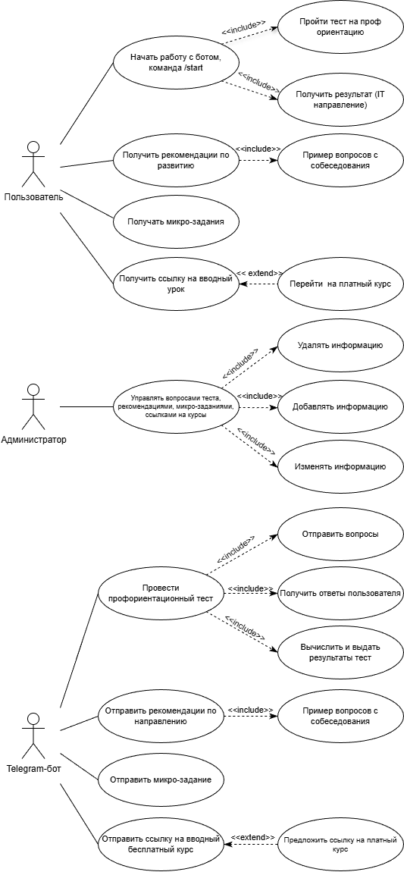
Диаграмма вариантов использования

Slide 5
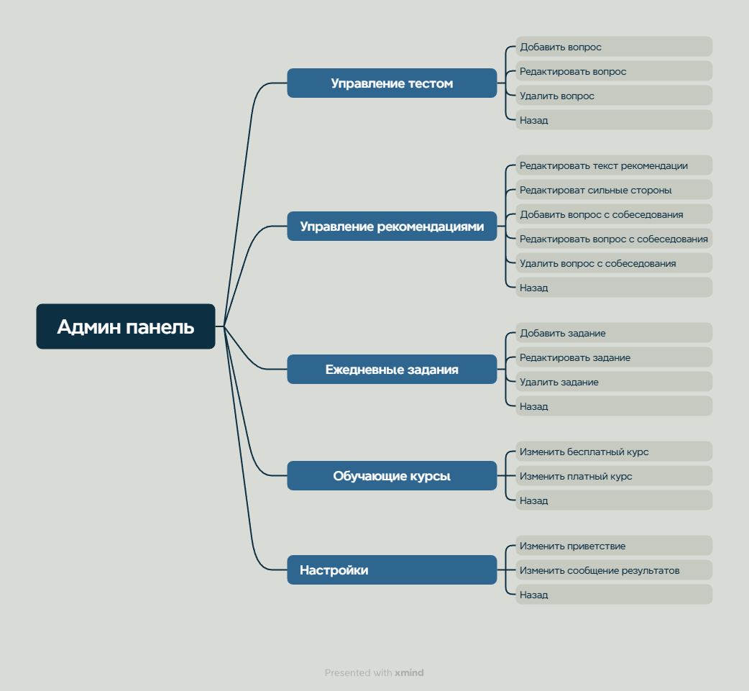
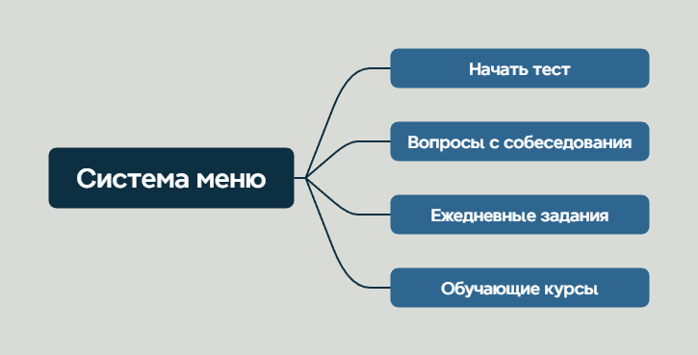
Структура меню для пользователя и администратора

Slide 6
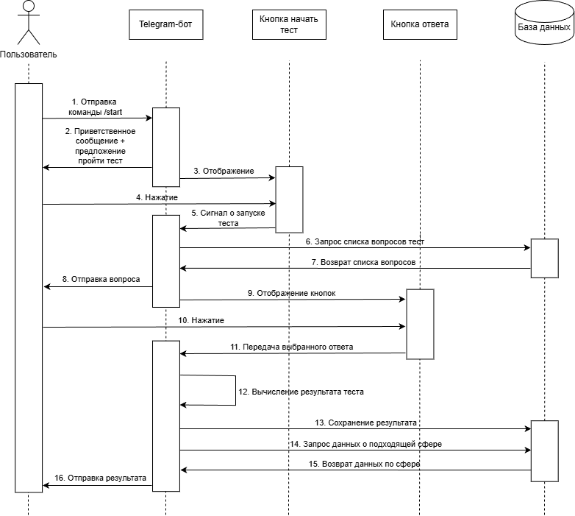
Диаграмма последовательности

Slide 7

Выводы и Перспективы "ProffIT"
IT-сфера продолжает стремительно развиваться, создавая огромный спрос на квалифицированных специалистов. В этом динамичном ландшафте, где многие ищут свое место, Telegram-бот "ProffIT" становится ключевым инструментом для навигации и успешного старта. Он призван решить проблему неопределенности, предлагая четкий путь к IT-карьере.
Актуальность
Инновационность
Влияние
Бот отвечает на острую потребность в персонализированной профориентации и развитии навыков в быстро меняющемся мире IT.
Использование Telegram обеспечивает доступность и интерактивность, делая процесс обучения и развития увлекательным и эффективным.
Проект не только помогает отдельным пользователям, но и способствует формированию более подготовленной и мотивированной IT-сообщества.

Slide 8
Спасибо за внимание!

